Slide 1
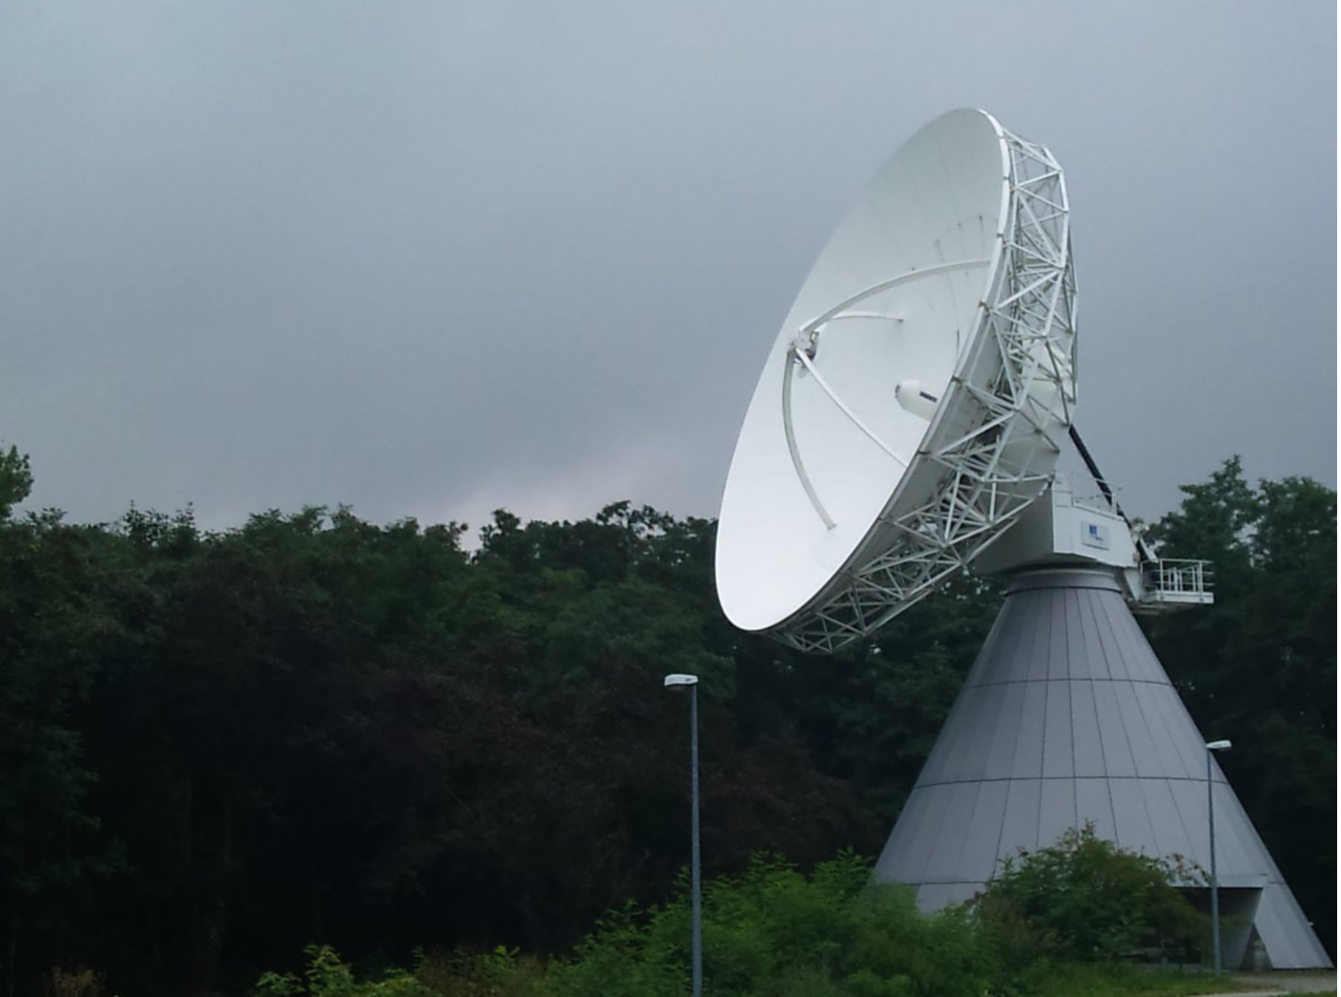
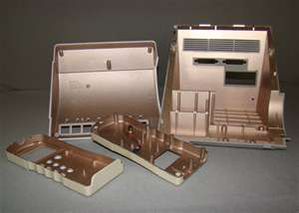
PPG高端导电涂料
PPG旗下Spraylat工程师开发的创新化学物质一直受到OEM和转换器的认可，以提供一流的导电 性和S.O.S（Safe-On-Substrate 对塑胶表面安全性）。 除消费电子产品外，包括先进的航空航天和 汽车应用、军用车辆和设备以及建筑涂料和油漆在内的各种应用的安全性能。 它们也非常适合满足 这类技术的新需求。 除了它们能够提高许多常规和高灵敏度基板的技术性能和外观外， PPG导电涂层具有久经考验的价值，耐久性和易加工性。

Slide 2

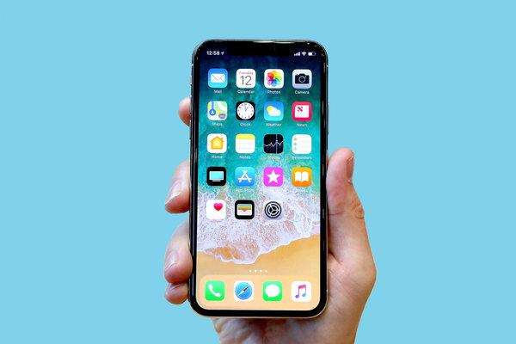
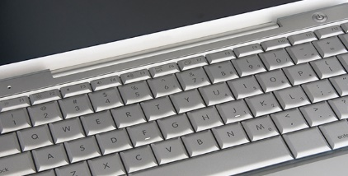
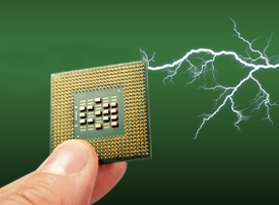



导电涂料应用场景
医疗设备
( X-Ray 扫描仪, 显示器, IV ‘s, 测试设备)
通信设备
(手机,基站, 卫星天线)
消费电子
(电脑, 平板, 显示器 ,PDA, 磁盘驱动器 , 笔记本)
静电放电
(敏感电子, 地板, 洁净室)
军事
(耳机, 无线设备,伪装,
武器系统)
航空航天
(雷击, 电子)
汽车
(电池盖, 仪表盘, 汽车车身)
Architectural
(dry wall, sheetrock)

Slide 3
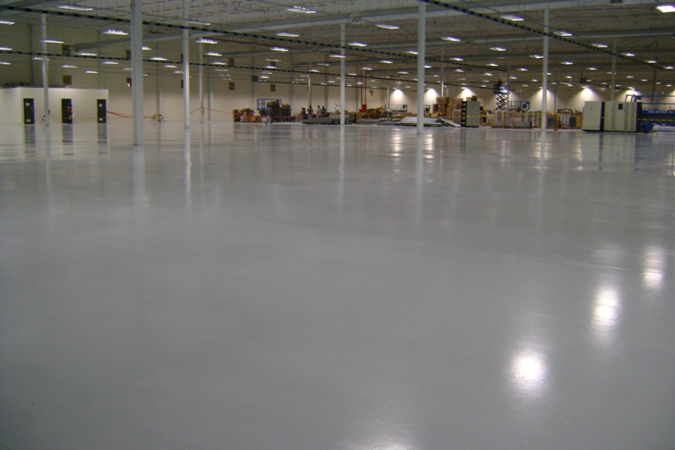
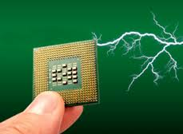
导电涂料核心作用
喷涂应用涂料可提供:
EMI/RFI 电子设备屏蔽
静电放电涂层 (ESD)
卫星天线
雷击防护 (LSP)
静电引物
解决消除常用波频在1 MHz to 10 GHz的声道串扰。
EMI/RFI Shielding
Static charge
ESD Translucent Coating Floor Application

Slide 4
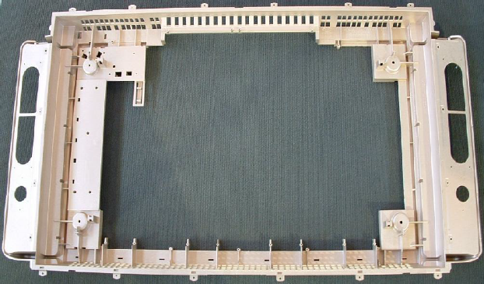
PPG高端导电涂料
599-B3755 系列是⼀种用于塑料基材的新型可喷涂镀银铜导电涂料。不含甲基乙基酮(MEK) 或其他会腐蚀对溶剂敏感基材（例如聚碳酸酯和聚碳酸酯混合物）的强溶剂。

Slide 5
PPG高端导电涂料
产品特点
可承受模制零件中较高的内置应力，并在较薄的干膜厚度下可提供有效的屏蔽
干燥后的导电膜坚韧耐用
与溶剂敏感材料兼容，对PPS和大多数塑料有出色的附着力
采用快干溶剂混合物设计，适合大批量生产

